Slide 1
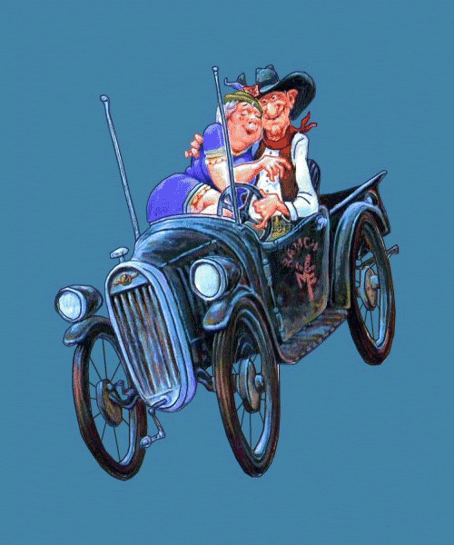

Les 10 pires voitures neuves que vous puissiez acheter
Le Consumer Reports américain – l’équivalent US de notre Test-Achats – soumet pratiquement toutes les voitures neuves à des épreuves. Il en ressort habituellement des voitures recommandables, mais aussi d’après eux d’autres modèles que vous feriez mieux de ne pas acheter. L’organisme compile un score par segment qui, entre autres, tient compte de l’aptitude à la conduite, du prix, de la consommation, de la sécurité et du niveau de satisfaction. Voici donc les voitures qui se sont vu attribuer les pires scores.
Par Nanou et Stan

Slide 2
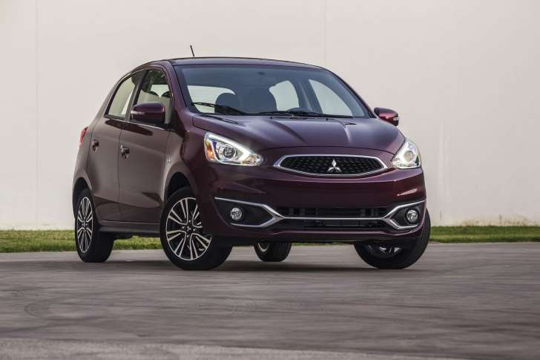
. Mitsubishi Space Star (Mirage) 34/100
Appelée Mirage outre-Atlantique, elle prend le nom de Space Star sur les catalogues belges. Et ce n’est d’ailleurs pas la première fois que la petite Mitsubishi se trouve sur une liste de voiture à éviter. Qu’a-t-elle de si mauvais ? Eh bien… à peu près tout.

Slide 3
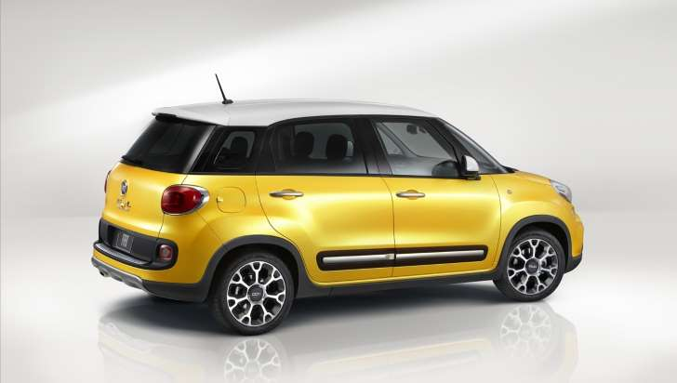
2. Fiat 500L 31/100
Si vous pensez qu’il n’y a pas pire que la Space Star… réfléchissez à nouveau. La Fiat 500L fait encore pire, mais un segment plus haut. La finition et le confort sont critiqués, et la fiabilité n’y arrange rien. C’est au moins un point sur lequel vous ne pouvez pas blâmer la Mitsubishi.

Slide 4
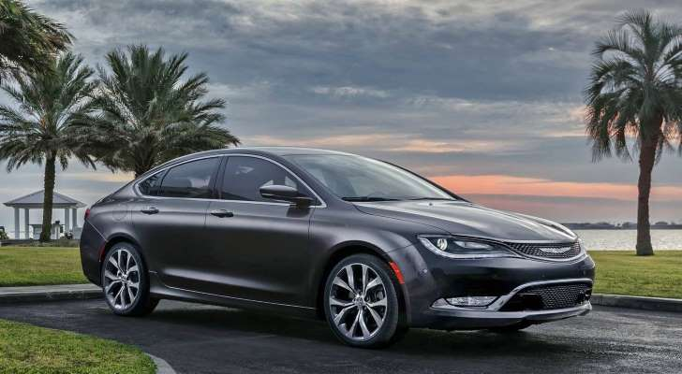
3. Chrysler 200 51/100
Pas de soucis à se faire pour celle-ci. La Chrysler 200 n’est effectivement pas vendue en Europe. Les Américains feraient mieux de l’acheter avec une assistance dépannage. Aucune autre voiture ne s’est montrée aussi peu fiable. Avec qui est associé Chrysler de nos jours ? Oui c’est ça, avec Fiat.

Slide 5
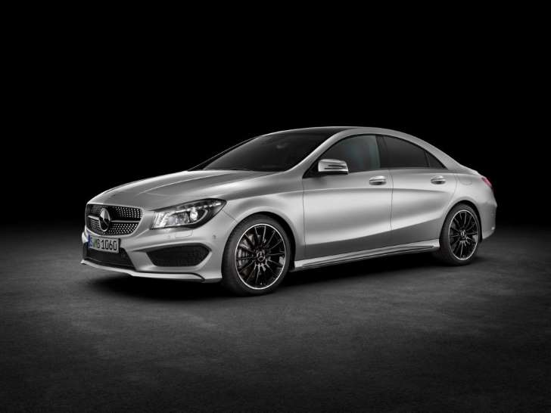
4. Mercedes CLA 53/100
A un poil près, mais une fois encore la pire du segment compact premium: la Mercedes CLA. Oui, elle a l’air appétissant (selon les goûts), mais d’après Consumer Reports, elle manque de raffinement, inscrit un mauvais score au niveau de la satisfaction de la clientèle et de la fiabilité, et elle est anormalement chère pour ce qu’elle propose.

Slide 6
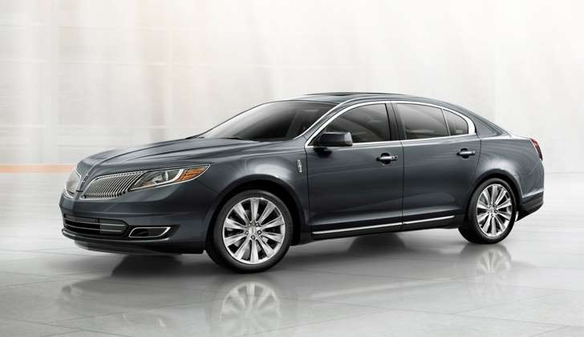
5. Lincoln MKS 59/100
La marque luxe de Ford a encore bien des choses à apprendre. Selon Consumer Reports, le rapport entre les dimensions extérieures et l’espace intérieur est absurde et la voiture manque de raffinement. De beaucoup de raffinement.

Slide 7
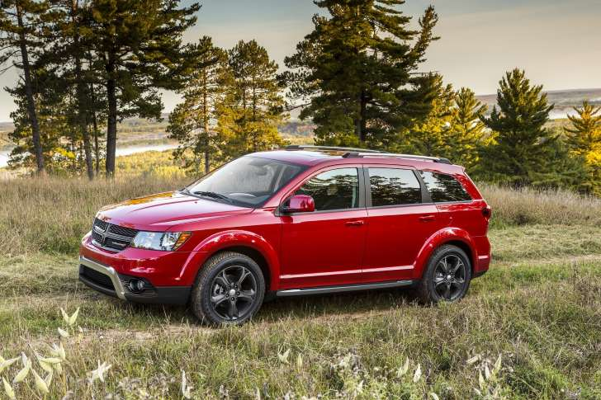
6. Dodge Journey 45/100
Elle existe chez nous sous forme de Fiat Freemont. Et toujours selon Consumer Reports, ce n’est pas ce qui se fait de mieux. L’intérieur est trop étroit, la finition est ratée et apparemment vous feriez bien d’implorer le ciel de ne pas avoir d’accident avec.

Slide 8
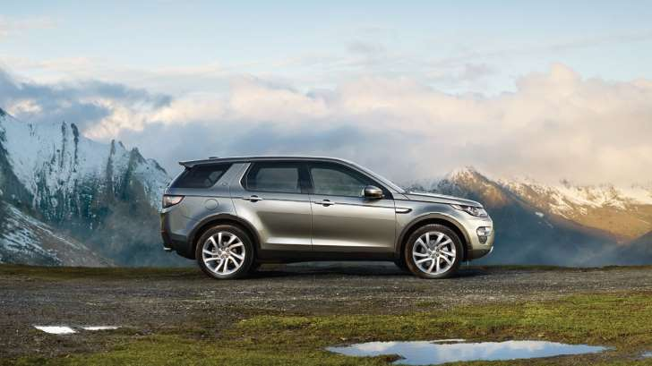
7. Land Rover Discovery Sport 47/100
Toute cette histoire de ‘Discovery Sport‘ est sortie de la manche des cerveaux du marketing de Land Rover car le Freelander n’a pas toujours eu la meilleure réputation aux States. Et ça n’a pas l’air d’aller beaucoup mieux avec le successeur. Pas assez confortable et visiblement doté d’un groupe motopropulseur jugé dépassé.

Slide 9
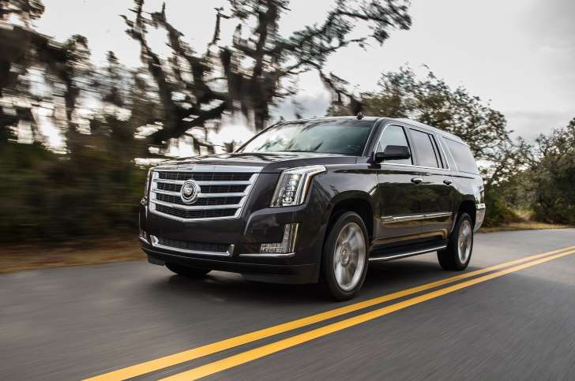
8. Cadillac Escalade 44/100
Cela intéresse encore quelqu’un? L’Escalade ne peut plus rivaliser avec les grandes marques premium. La consommation est trop élevée, l’espace intérieur n’est toujours pas suffisant (en comparaison avec les dimensions extérieures) et elle est trop chère.

Slide 10
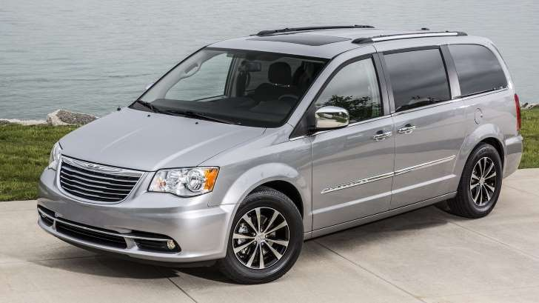
9. Chrysler Grand Voyager (Town & Country) 62/100
Fausse jumelle de la Lancia Phedra, issue des modifications génétiques du groupe FCA (Fiat-Chrysler). Décriée pour sa fiabilité douteuse et mise à mal par différents rappels pour problèmes électriques et déploiement inopiné des airbags.

Slide 11
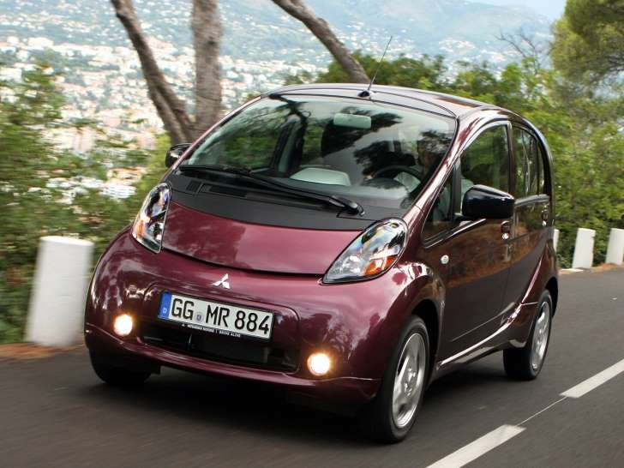
10. Mitsubishi I-MIEV 45/100
Bon… que dire sur cette I-MIEV! Cette petite voiture électrique se vend très bien à travers le monde. Mais à peine arrivée sur le marché, elle est déjà dépassée en termes de prix, de performances et d’autonomie.

Slide 12

Nanou et Stan le 01/04/2016

